Slide 1


2024.8
지능형 IVMS S/W 설명
인하대학교 현장실습생
김윤지, 김건우, 정동주, 임선종

Slide 2


목 차
기술 개요
S/W 주요 구성
S/W 주요 화면
AI 모델

Slide 3
01
기술 개요
S/W 개요
: Tensorflow 기반 AI 모델을 이용하여 IVMS 데이터를 정상 / 비정상으로 예측하여 분류하는 S/W 이다.
S/W 개발 환경
C# 개발도구: Visual Studio 2022 (.NET Framework 4.7.2)
Python 개발도구: Python 3.9.13
Python 라이브러리(pip install tensorflow==2.17.0 pandas scipy numpy matplotlib pillow openpyxl)
1) tensorflow 2.17.0 (AI 모델 로드 및 예측)
2) pandas (DataFrame 구조를 사용하여 엑셀 파일을 읽고 처리)
3) scipy (fft 변환 알고리즘에 사용)
4) numpy (배열 연산)
5) matplotlib (그래프나 차트 등 데이터 시각화)
6) pillow (이미지 처리)
7) openpyxl (엑셀 파일을 읽고 쓰는데 사용)
[알림] Python 버전과 tensorflow 패키지 버전을 지정해서 설치해야 함.

Slide 4

02
S/W 주요 구성
S/W 주요 구성
해상도 : 1920x1080
아이콘 :
글씨 폰트 : Microsoft Sans Serif
버전 : v0.1.0
STFT png 파일 : 선택 폴더의 상위 폴더/center/normal/선택파일이름.png
전체 png 파일 : 선택 폴더의 상위 폴더/image/normal/선택파일이름.png
레포트 파일 : 선택 폴더의 상위 폴더/excel/normal/선택파일이름.xlsx
비정상으로 판정된 파일인 경우 파일 경로가 normal이 아닌 abnormal임.

Slide 5
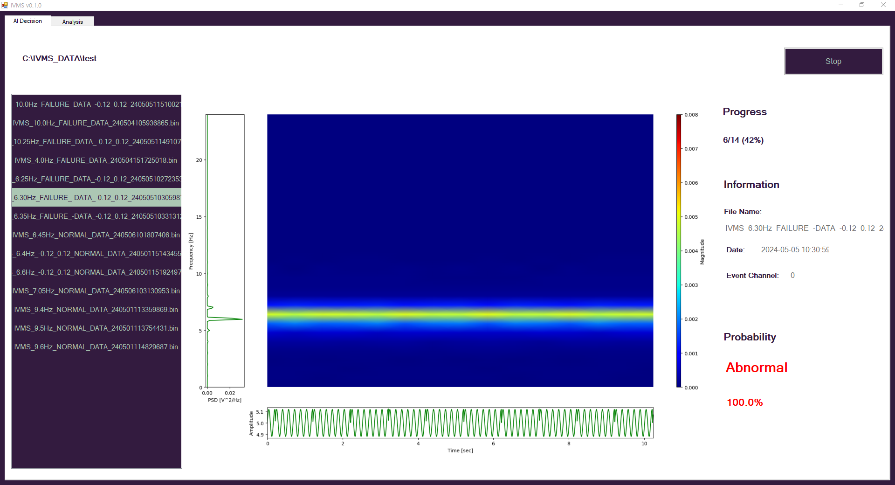
03
S/W 주요 화면(AI Decision)

Slide 6
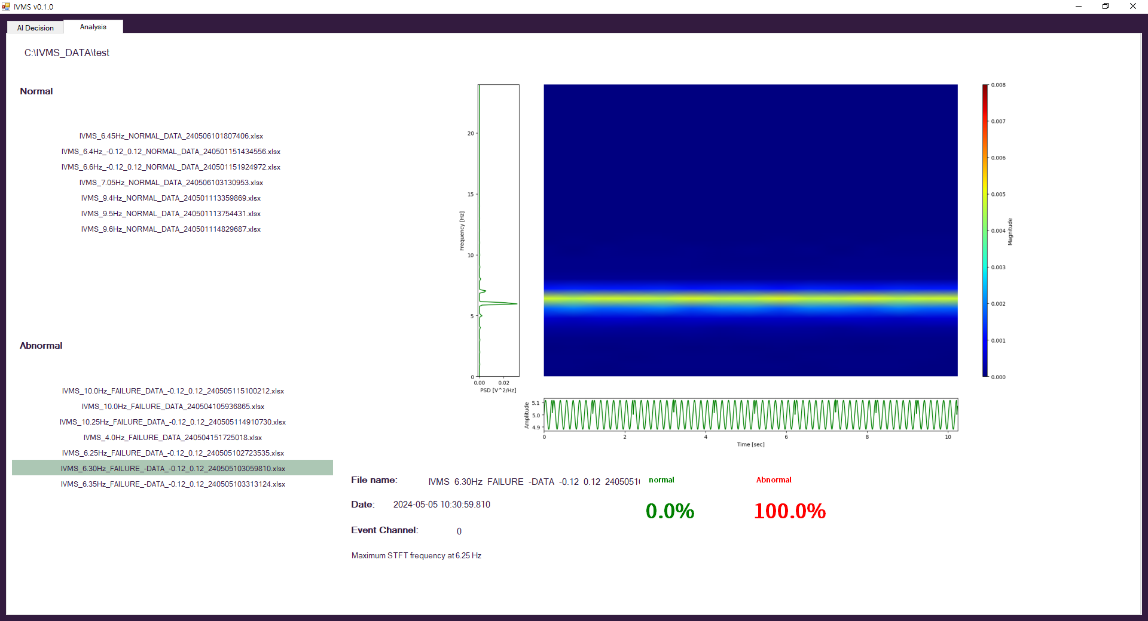
03
S/W 주요 화면(Analysis)

Slide 7
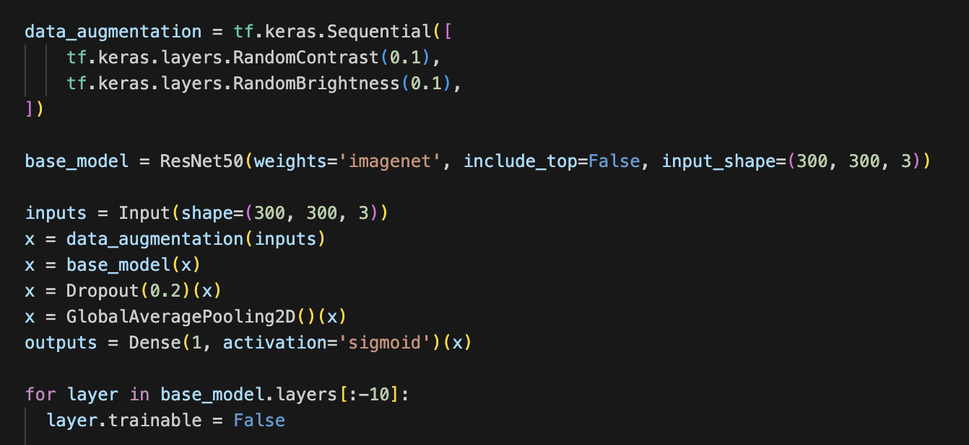
04
AI 모델
AI 모델 설계
사전학습된 ResNet50 모델을 기반으로 이진 분류(Binary Classification)을 하기 위한 모델을 설계
1. 사전학습된 ResNet50:
ResNet50은 ImageNet 데이터셋으로 사전학습된 모델로, 이미지에서 특징을 추출하는 데 매우 효과적임.
초기 레이어는 고정하고, 뒤의 몇 개 레이어만 조정(fine-tuning)하여 모델의 학습시간을 단축하고 새로운 데이터셋에 맞게 학습시킴.
2. 이진분류를 위한 레이어 추가:
새로운 Fully Connected Layer를 추가하여, 입력 특징을 0과 1 사이의 값으로 변환하는 Sigmoid 활성화 함수를 통해 이진 분류를 수행하도록 설계
모델 코드

